Slide 1
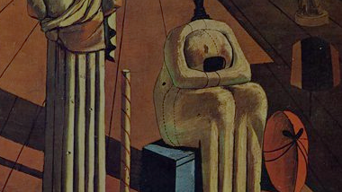
AI en haar impact
op wetenschap en maatschappij
Vincent Ginis
Vrije Universiteit Brussel · 30 april 2026

Slide 2
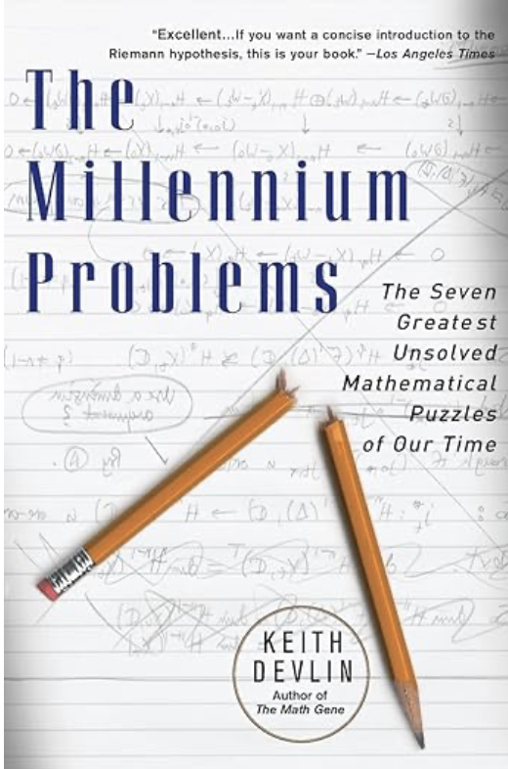
LENTE 2004
Een kort gesprek en een boek dat Silvain Loccufier mij in handen drukte
ZEVEN OPENSTAANDE PROBLEMEN
MILLENNIUM
PROBLEMS
Vraagstukken die generaties wiskundigen bezighouden

Slide 3
15 JAAR LATER
14 FEBRUARI 2019
Op die dag verscheen er een nieuwe vorm van intelligentie op aarde.
OpenAI lanceert GPT-2

Slide 4
We weten exact hoe het wordt gemaakt maar niemand weet hoe het werkt.
HÓÉ HET GEMAAKT WORDT
HOE HET WERKT
?
Een transparant recept
Geen mens (ook niet in de bouwende labs) kan voorspellen welke vaardigheden bij welke schaal verschijnen.
100.000+ GPU's · biljoenen tokens · maanden trainen · een bekende objectieffunctie

Slide 5
We weten niet hoe het werkt maar we zien wél de impact.
Saturatie
Benchmarks die we ontwierpen om AI uit te dagen, worden binnen één tot twee jaar verzadigd.

Slide 6
De Turing-test, zeventig jaar lang het ultieme bewijs van Algemene AI, is opeens voorbijgestreefd.
MENS
TAALMODEL
"Hallo, hoe gaat het met je?"
"Hallo, hoe gaat het met je?"
Beoordelaars konden tot voor kort
feilloos het verschil zien.
In gecontroleerde studies wordt GPT-4-class
vaker als ‘mens’ aangeduid dan een echte mens.

Slide 7
Zelfs tests die we ‘onverslaanbaar’ noemden, vallen één voor één.
HUMANITY'S LAST EXAM
Score van koplopers
3.000 vragen
< 4%
opgesteld door honderden specialisten,
wiskundigen, juristen, filosofen.
bij lancering (jan. 2025)
Eén jaar later
≈ 50%

Slide 8
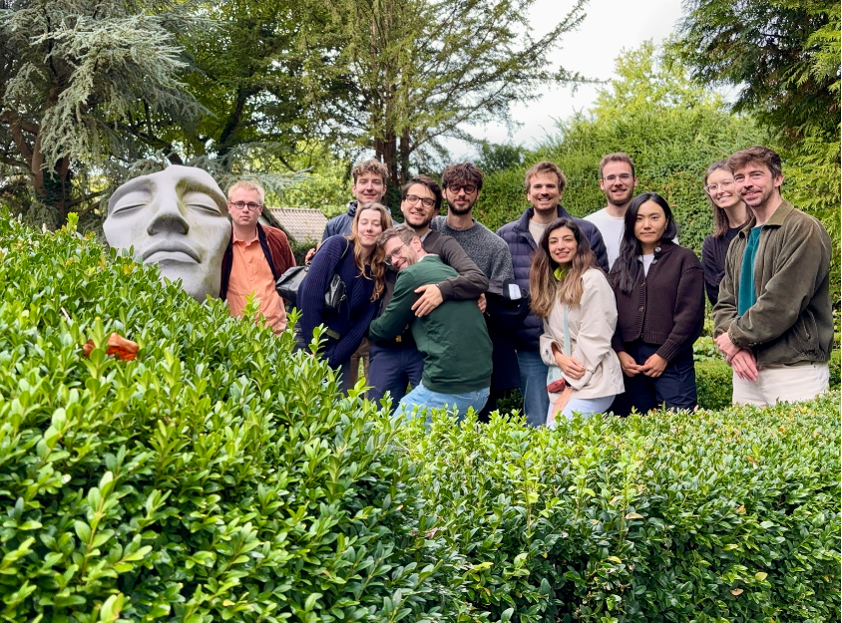
ONS EIGEN ONDERZOEK

Slide 9
ONS EIGEN ONDERZOEK
In onze groep ontleden we hoe taalmodellen werken
en wat zij kunnen betekenen voor de wetenschap.
Vraag
Stap 1
Stap 2
Stap 3
Antwoord
Reasoning chains:
de redeneerstappen ontleed.
Waar in deze keten ontstaan fouten? En welke stappen zijn écht nodig?
We meten welke tussenstappen het model écht zet, welke verborgen heuristieken het gebruikt, en wáár de redenering breekt.
BEVINDING
Langere ‘denkketens’ verbeteren prestaties, maar lang niet altijd om de redenen die we vermoeden.

Slide 10


TOEPASSINGEN VANUIT ONZE GROEP
Wij zien de impact al concreet: in het onderwijs en in het onderzoek zelf.
ONDERWIJS
WETENSCHAPPELIJK ONDERZOEK
Hoe verandert AI hoe studenten leren?
LLMs als instrument in het onderzoek.

Slide 11
IMPACT BUITEN DE ACADEMISCHE SILO
Sinds november 2022 vloeit deze technologie als een olievlek over heel de wereld.
Hoe we schrijven en lezen
Hoe we leren en lesgeven
Hoe we informatie verwerken
ChatGPT
Hoe de arbeidsmarkt evolueert
nov 2022
Hoe massa-manipulatie ons bedreigt
Hoe oorlogvoering wordt vormgegeven

Slide 12
TOEKOMST — EERSTE RICHTING
Onze ambitie is de ontwikkeling van AI niet ondergaan, maar ze mee sturen.
01
02
03
Reasoning ontleden
Nieuwe tests
Domeinspecifieke toetsing
Wij leveren aan de gemeenschap een open methodologie om redeneerketens te evalueren.
We ontwerpen de evaluaties van morgen, voor correct en betrouwbaar wetenschappelijk redeneren, niet trivia.
Werkt een model écht in een laboratorium of een ziekenhuis? Dat meten wij.

Slide 13
TOEKOMST — TWEEDE RICHTING
De volgende grens: niet AI in wetenschap, maar AI als co-wetenschapper.
WAT AI AUTONOOM KAN VERDUBBELT ELKE ZEVEN MAANDEN
DE VOLLEDIGE WETENSCHAPPELIJKE CYCLUS
Tijdshorizon van taken die een AI-agent met 50% slaagkans autonoom voltooit.
01
Hypothese
1 maand
Generatie & filtering
1 week
1 dag
02
Experiment
Claude 3.7
Claude 4.6
Ontwerp & uitvoering
1 uur
GPT-4
Analyse
03
ChatGPT
Modellering & duiding
1 min
GPT-2
04
Publicatie
Schrijven & review
1 sec
2019
2020
2022
2024
2026
2027
Bron: METR (2025) — Measuring AI Ability to Complete Long Tasks

Slide 14
HET ACHTSTE MILLENNIUM PROBLEM
We zijn beter geworden
in het máken van intelligentie
dan in het besturen ervan.
Silvain Loccufier gaf me zeven openstaande millennium problemen. Dit decennium lossen we ze op met AI, maar ik voeg er één aan toe:
Hoe houden we grip op de intelligentie die we zelf hebben gemaakt?

